Slide 2
Inhaltsverzeichnis
• was ist Glück?
• was kann ich tun, damit es
mir wirklich schlechter geht?
• was ist die Mitte?

Slide 3
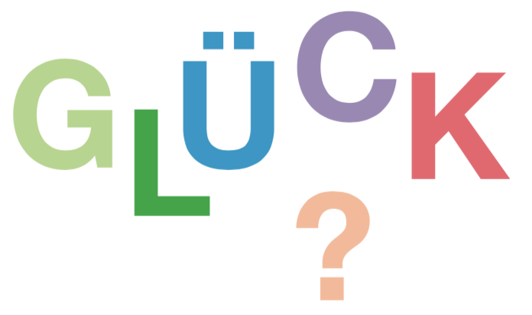
was ist

Slide 4
Zufriedenheit +++
ein (momentaner) Zustand
Abwesenheit von Unglück

Slide 5
Erfüllung
positives Gefühl
fragil

Slide 6
kommt und geht in Wellen
subjektiv
Zeit + Wahrnehmung

Slide 7
bereit sein ist alles
etwas erreicht haben
frei von Schuld (finanziell + verantwortung und negativen gedanken)

Slide 8
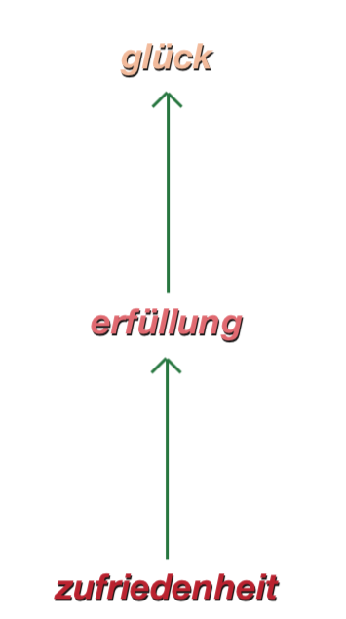
Wege zum Glück
jeden zu lieben und geliebt zu werden
Fehler zu akzeptieren
miteinander teilen
gutes Umfeld
sinnvolle Werte
sinnvolle Ziele

Slide 9
Glücksdefinition aus anderen Kulturkreisen - Griechenland
1.) Epikur (1)
aktiv sein
Gemeinschaft
Konzentration auf das Hier + Jetzt

Slide 10
Glücksdefinition aus anderen Kulturkreisen - Griechenland
1.) Epikur (2)
realistische Erwartung
gute Gedanken
wissen, dass man glücklich ist!
Bewertung

Slide 11
Glücksdefinition aus anderen Kulturkreisen - Frankreich
2.) Camus & Sartre
Existentialismus
es gibt keinen tieferen Sinn
jeder muss in einer absurden Welt seinen Sinn selbst suchen und finden

Slide 12
Glücksdefinition aus anderen Kulturkreisen - Deutschland
3.) Adorno
nur verwaltende Arbeit macht nicht glücklich
Selbstbestimmung + Freiheit sind Voraussetzungen
Mensch als AUTOMAT wird nicht glücklich

Slide 13
Glücksdefinition aus anderen Kulturkreisen - Deutschland
4.) Erich Fromm
Glück als Maske
fehlende Freude in der Kultur
Lust + Vergnügen statt Freude
Haben statt Sein macht nicht glücklich
Glück im Sein + Erleben
Fazit:

Slide 14
Glücksdefinition aus anderen Kulturkreisen - USA
5.) Martin Seligmann
Konzept des Wohlbefindens
positive Emotionen & Erfahrungen
Engagement und eigene Erfahrungen
soziale Beziehungen
Bedeutung und Sinn
Ziele erreichen, Ziele müssen smart sein

Slide 15
Glücksdefinition aus anderen Kulturkreisen - Asien
6.) Dalai Lama (1)
Glück ist flüchtig
Glück aus Mitgefühl + Hilfe für andere
(wenn es negative Folgen hat)

Slide 16
Glücksdefinition aus anderen Kulturkreisen - Asien
6.) Dalai Lama (2)
Glück liegt in unserem geistigen Selbst
Wohlergehen anderer ist hilfreich
innere Entwicklung
Gesellschaft = Glück
ethnische und moralische Ideale
Wissen und Bewusstsein

Slide 17
Glücksdefinition aus anderen Kulturkreisen - Asien
7.) Thich Nhat Hanh
Glück aus Verstehen + Lieben
Partner ehrfurchtsvoll behandeln wie einen Gast

Slide 18
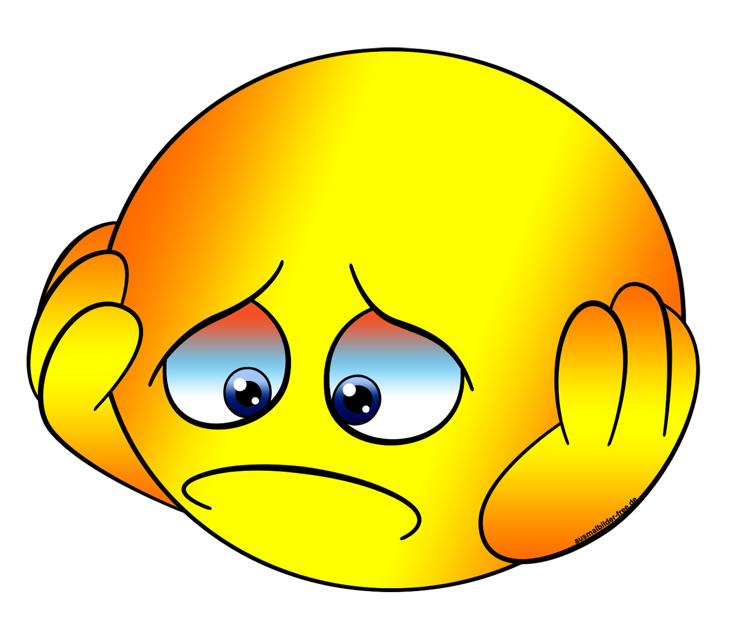
Was kann ich tun, damit es mir wirklich schlechter geht?
Medis abrupt absetzen
traurige Musik hören
sich vernachlässigen
Bude vermüllen
ungesunde Ernährung
Krankheit nicht akzeptieren
sich isolieren
schlechte Gesellschaft
Ärzte und Therapeuten meiden
Therapie anderen überlassen
Unglücksnachrichten verfolgen
Selbstvorwürfe
katastrophieren
diskutieren mit Ignoranten

Slide 19
Was ist die Mitte?
Die Mitte des Körpers ist der Bauchnabel
Die Mitte befindet sich zwischen zwei in Opposition stehenden Extreme
Die Mitte ist der „Goldene Weg“
Die Mitte ist zentriert

